Slide 1
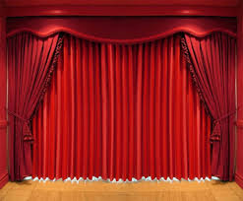

Slide 2
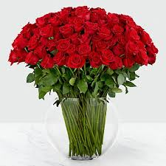
স্বাগতম

Slide 3
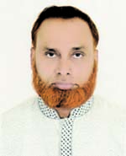
শিক্ষক পরিচিতি
মোহাম্মদ মাশরুর আহাম্মদ খান
সহকারী শিক্ষক
মাদ্রাসা সরকারি প্রাথমিক বিদ্যালয়
সদর,ব্রাহ্মণবাড়িয়া

Slide 4
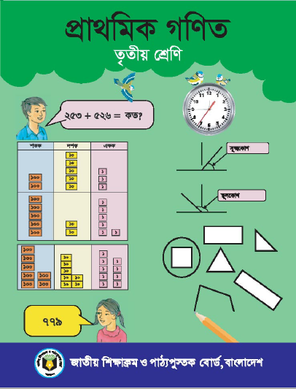
পাঠ পরিচিতি
শ্রেণিঃ তৃতীয়
বিষয়ঃ গণিত
পাঠঃ বাংলাদেশি মুদ্রা ও নোট
পাঠ্যাংশঃ বাংলাদেশি মুদ্রা ও নোট
সময়ঃ৩৫মিনিট
তারিখঃ১৮-০২-২০২০

Slide 5
শিখন ফলঃ
১৫.১.১ দেশে প্রচলিত সকল মুদ্রা ও নোট শনাক্ত
করতে পারবে।
১৫.১.২ অঙ্কে প্রকাশিত টাকা-পয়সার পরিমাণ পড়ে
বলতে পারবে।

Slide 6
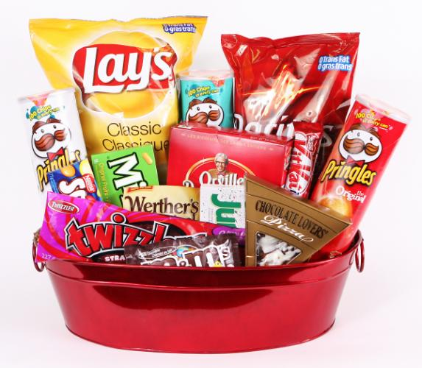
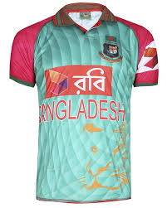
প্রতিদিন আমরা কিছু না কিছু দোকান বা বাজার থেকে কিনি
চকলেট
খেলার জামা
বই ও খাতা
এগুলো আমরা টাকা দিয়ে কিনি

Slide 7
আজকের পাঠ
বাংলাদেশি মুদ্রা ও নোট

Slide 8
এসো আমরা বাংলাদেশি মুদ্রা ও নোট চিনি ও বলি।

Slide 9
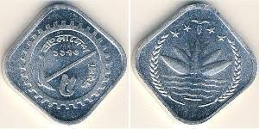
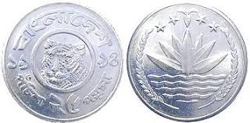
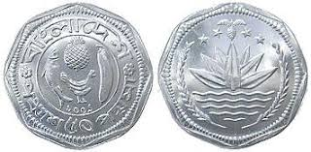
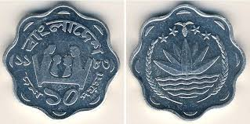
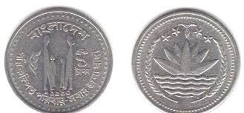
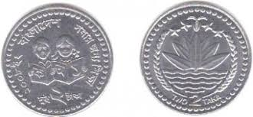
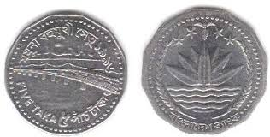
বাংলাদেশি মুদ্রা
১ পয়সা
৫ পয়সা
10 পয়সা
25 পয়সা
৫০ পয়সা
১ টাকা
২ টাকা
৫ টাকা

Slide 10
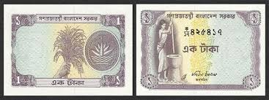
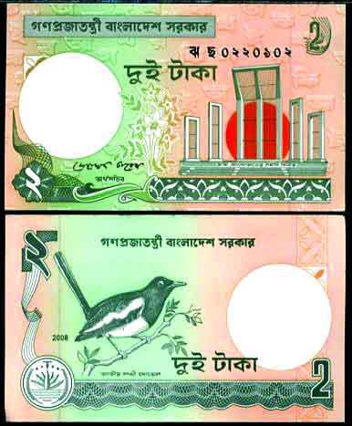
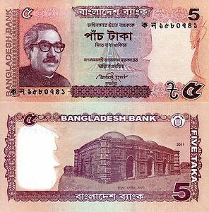
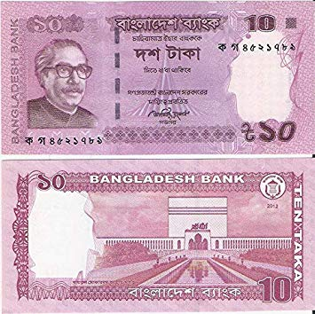
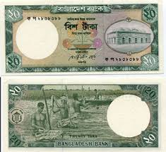
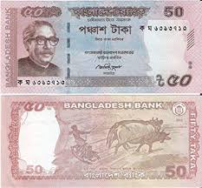
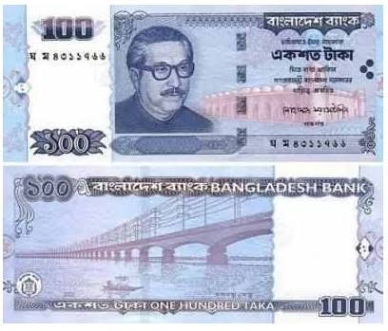
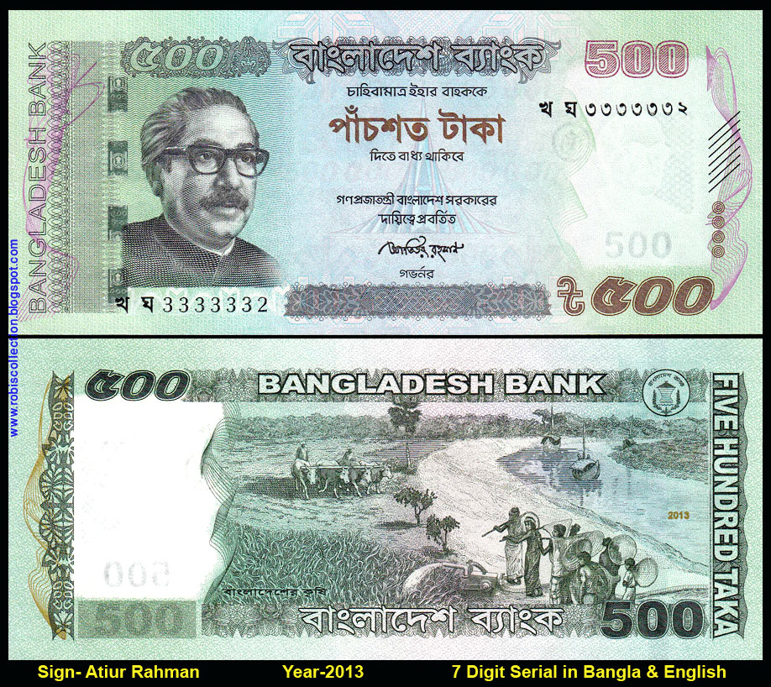
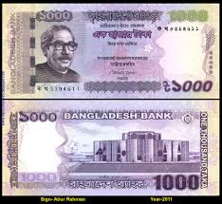
বাংলাদেশি নোট
১ টাকা
২ টাকা
৫ টাকা
১০ টাকা
২০ টাকা
৫০ টাকা
১০০ টাকা
৫০০ টাকা
১০০০ টাকা

Slide 11
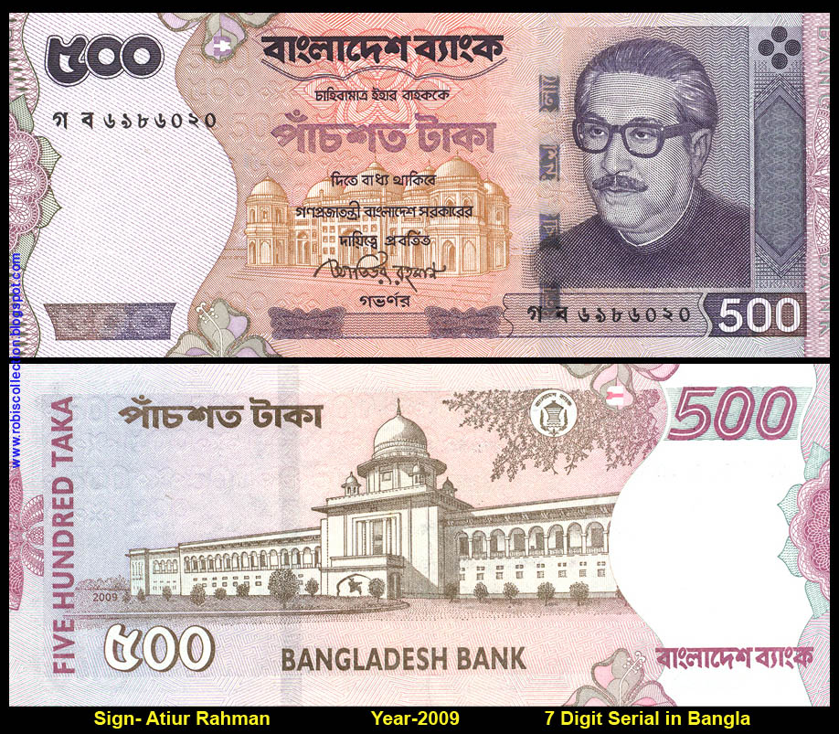
ছবি দেখে প্রথম দল জিজ্ঞাসা কর ও দ্বিতীয় দল বল।

Slide 12
ছবি দেখে মুদ্রা ও নোটের নাম বল ।
১০ পয়সা
১০ টাকা
২৫ পয়সা
১০০০ টাকা
১ টাকা
৫০ টাকা

Slide 13
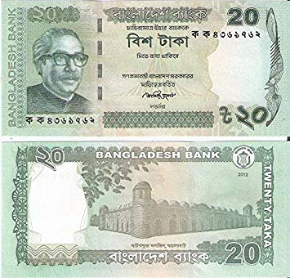
দাগ টেনে মিল কর
১০০০ টাকা
২০ টাকা
৫ টাকা
১০ টাকা
২ টাকা

Slide 14
বাড়ির কাজ
বাড়িতে বাবা মায়ের কাছে থাকা মুদ্রা ও নোট চিনে বলবে।

Slide 15
ধন্যবাদ

